Slide 1


Análisis Financiero: Horizontal y Vertical
Herramientas para la Toma de Decisiones Empresariales
DIRECCIÓN DEL ÁREA DEL CONOCIMIENTO DE TECNOLOGÍA DE LA INFORMACIÓN Y COMUNICACIÓN
DACTIC - SISTEMA
UNIDAD II: ANÁLISIS FINANCIERO

Slide 2



Índice de Contenidos
1
Introducción al Análisis Financiero
7
Análisis Horizontal (Dinámico)
2
Presentación de los Estados Financieros
8
Ejemplo Práctico: Análisis Horizontal
3
Análisis e Interpretación Financiera
9
Comparación: Análisis Vertical vs. Horizontal
4
Herramientas del Análisis Financiero
10
Aplicaciones Prácticas Combinadas
5
Análisis Vertical (Estático)
11
Conclusiones
6
Ejemplo Práctico: Análisis Vertical
12
Referencias y Recursos Adicionales
2/12

Slide 3

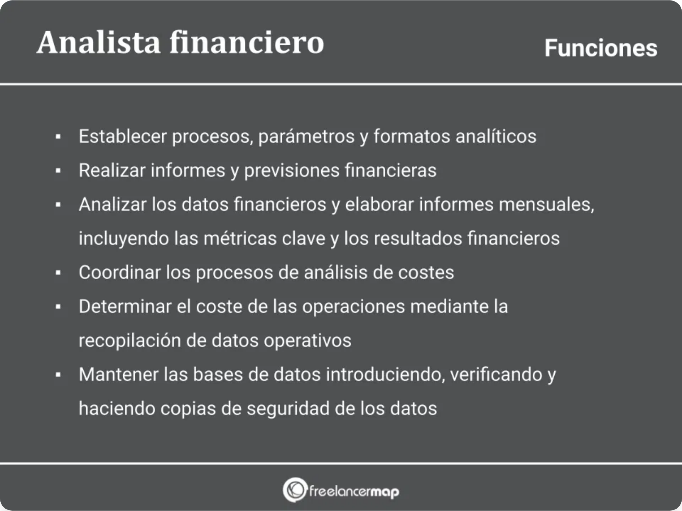
Introducción al Análisis Financiero
¿Qué es el Análisis Financiero?
El análisis financiero es un proceso que comprende la interpretación, comparación y estudio de los estados financieros y datos operacionales de una empresa.
"El análisis financiero sirve para examinar las relaciones entre los datos de los estados financieros principales, con la finalidad de evaluar la gestión y el grado de éxito alcanzado por la empresa."
Objetivos del Análisis Financiero
Evaluar el desempeño financiero y operacional
Identificar fortalezas y debilidades financieras
Facilitar la toma de decisiones gerenciales
Proporcionar información para inversionistas y acreedores
3/12

Slide 4




Presentación de los Estados Financieros
Estados Financieros Principales
Los estados financieros son documentos que presentan la situación económica y financiera de una empresa en un período determinado. Son la base fundamental para el análisis financiero.
Balance General
Estado de Resultados
Muestra activos, pasivos y patrimonio en un momento específico.
Importancia para el Análisis
Presenta ingresos, gastos y utilidades durante un período.
Proporcionan información estructurada y comparable
Permiten evaluar la evolución financiera a lo largo del tiempo
Facilitan la identificación de tendencias y patrones
Son la base para la aplicación de técnicas de análisis vertical y horizontal
Flujo de Efectivo
Cambios en el Patrimonio
Detalla entradas y salidas de efectivo por actividades.
Muestra variaciones en el capital durante un período.
4/12

Slide 5
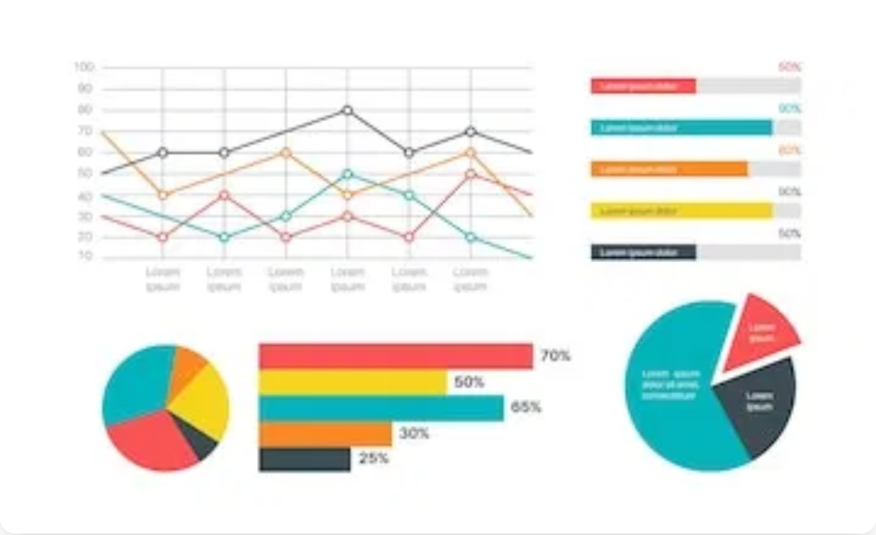

Análisis e Interpretación Financiera
Diferencia entre Análisis e Interpretación
Análisis
Incluye el cálculo de operaciones matemáticas que relacionan diferentes partidas de los Estados Financieros. Es un proceso técnico y cuantitativo.
Interpretación
Términos Utilizados
Consiste en aislar lo relevante y significativo de la empresa, detectando sus puntos fuertes y débiles. Es un proceso cualitativo y de juicio.
Término Absoluto
Término Relativo
Diferencia aritmética horizontal entre dos o más períodos de cada cuenta.
Cálculo porcentual que se efectúa con relación al valor absoluto evaluado entre el valor del año base.
5/12

Slide 6








Herramientas del Análisis Financiero
Principales Herramientas
Estados Financieros Comparativos
Muestran información de dos o más ejercicios, con aumentos y disminuciones en términos monetarios o porcentuales.
Análisis de Tendencias
Evalúa el comportamiento de las partidas a través del tiempo, tomando un año base como referencia.
Porcentajes Integrales
Enfoque del Análisis
Indican el tamaño relativo de una partida con respecto al total en que se incluye.
Análisis Vertical (Estático)
Comparación entre sí de las cifras obtenidas al fin de un período de operaciones.
Razones Financieras
Análisis Horizontal (Dinámico)
Relaciones matemáticas entre dos o más cuentas para evaluar aspectos específicos del desempeño financiero.
Comparación de cifras de diferentes períodos operativos para detectar tendencias.
6/12

Slide 7

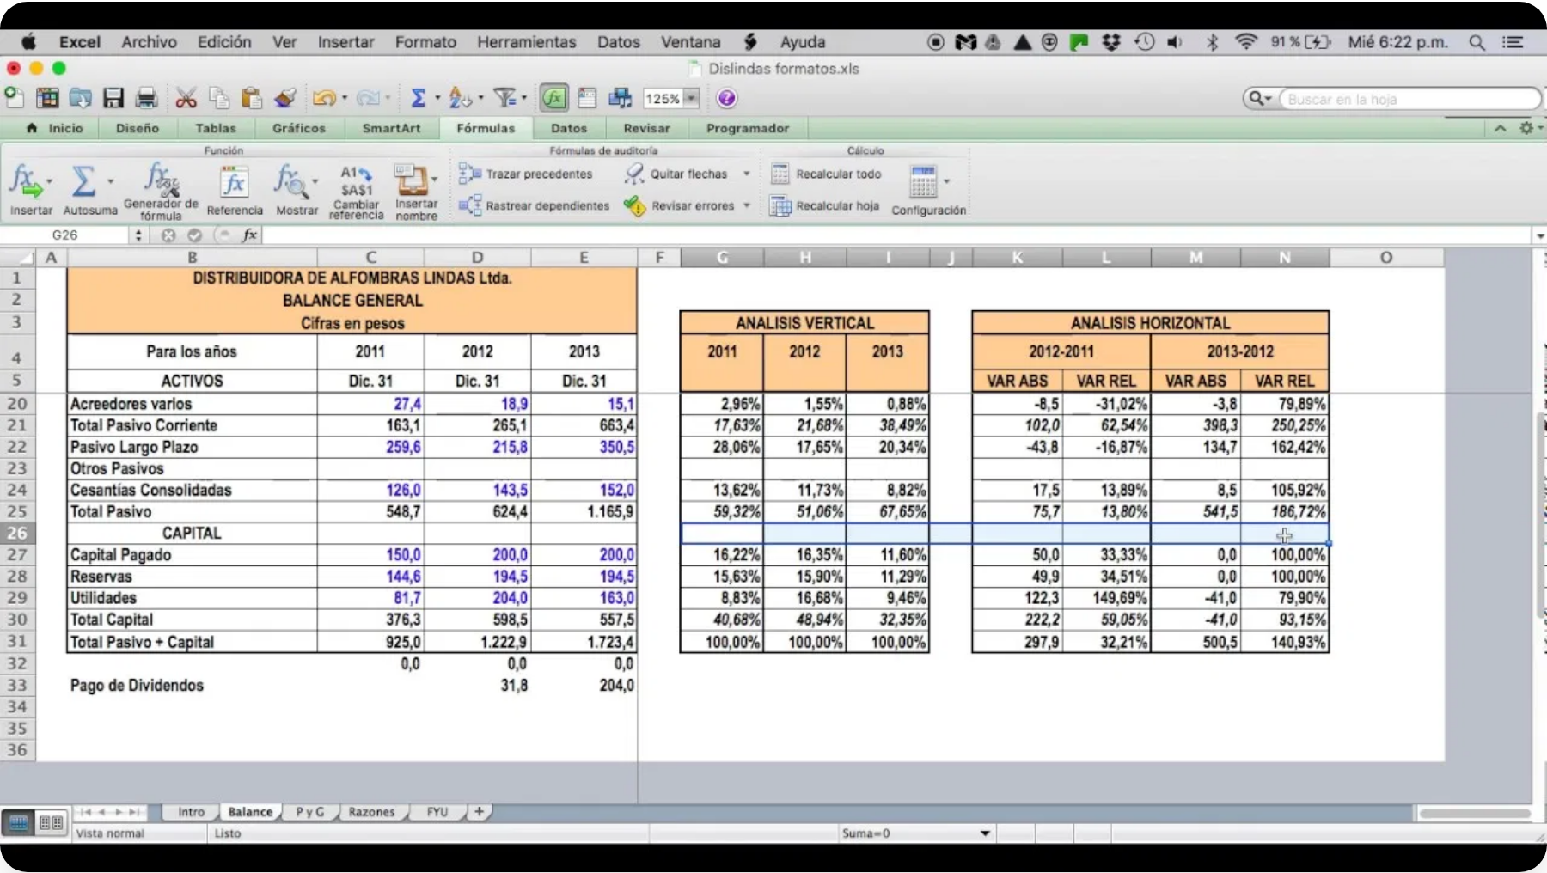
Análisis Vertical (Estático)
Definición
El análisis vertical o estático se basa en la comparación entre sí de las cifras obtenidas al fin de un período de operaciones, tanto en las cuentas del Balance General como en el Estado de Resultados.
Características
Determina la participación de cada cuenta dentro del estado financiero
Muestra la relevancia de cuentas o grupos de cuentas
Fórmulas del Análisis Vertical
Permite evaluar la estructura y composición del estado financiero
Para el Balance General:
Facilita la comparación entre empresas del mismo sector
Valor de cada cuenta de activo / Total de activos × 100 = %
Valor de cada cuenta de pasivo y capital / Total de pasivo y capital × 100 = %
Información que proporciona
El análisis vertical permite plantear nuevas políticas de racionalización de costos, gastos y precios, así como de financiamiento. También ayuda a seleccionar la estructura óptima sobre la cual exista la mayor rentabilidad.
Para el Estado de Resultados:
Valor de cada cuenta / Ventas netas × 100 = %
*Las ventas netas representan el 100% y cada partida se expresa como porcentaje de ellas.
7/12

Slide 8
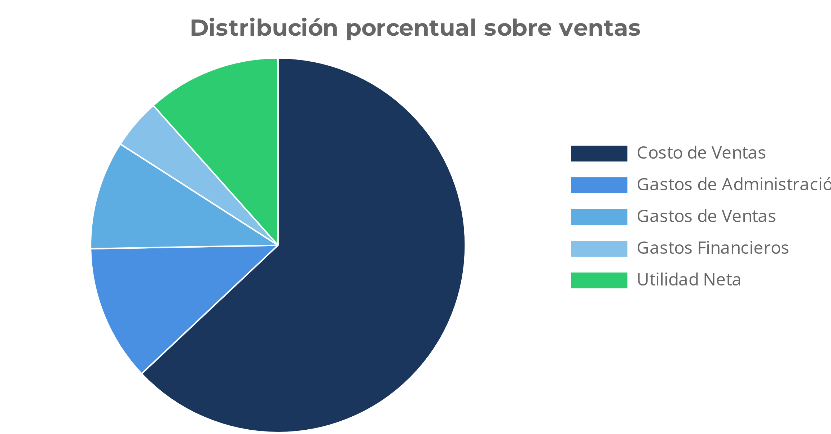
Ejemplo Práctico: Análisis Vertical
Estado de Resultados 2024
Visualización de Resultados
Cuenta
Valor ($)
% sobre Ventas
Ventas Netas
850,000
100.00%
Costo de Ventas
510,000
60.00%
Utilidad Bruta
340,000
40.00%
Gastos de Administración
95,000
11.18%
Gastos de Ventas
76,000
8.94%
Gastos Financieros
35,000
4.12%
Total Gastos Operativos
206,000
24.24%
Interpretación
Utilidad antes de Impuestos
134,000
15.76%
Impuestos (30%)
40,200
4.73%
El costo de ventas representa el 60% de las ventas totales, dejando un margen
bruto del 40%.
Los gastos operativos representan el 24.24% de las ventas, siendo los gastos
Administrativos los mas significante de 11.18%.
Utilidad Neta
93,800
11.04%
Los gastos financieros representan solo el 4.12% de las ventas,
lo que sugiere un nivel moderado de endeudamiento.
La utilidad neta representa el 11.04% de las ventas, lo que indica
un rendimiento acceptable.
8/12

Slide 9

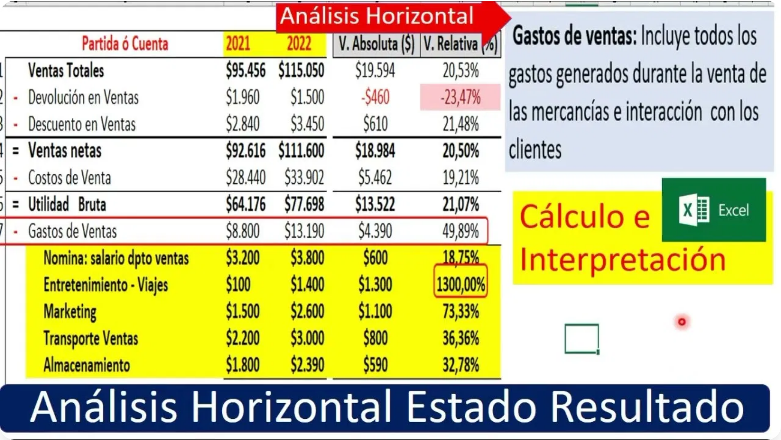
Análisis Horizontal (Dinámico)
Definición
El análisis horizontal o dinámico es sumamente importante cuando se trata de detectar las tendencias de comportamiento a través del tiempo de las partidas que forman parte de los estados financieros.
Características
Compara cifras de diferentes períodos operativos
Analiza el crecimiento o disminución de cada cuenta
Fórmulas del Análisis Horizontal
Muestra los resultados de una gestión a través del tiempo
Identifica tendencias y comportamientos específicos
Variación Absoluta:
Valor Período 2 - Valor Período 1 = Variación Absoluta
Información que proporciona
*Representa el cambio en términos monetarios.
El análisis horizontal muestra los resultados de una gestión porque las decisiones se ven reflejadas en los cambios de las cuentas. También permite identificar el impacto de factores externos como la inflación en los costos o la recesión en las ventas.
Variación Relativa (%):
((Valor Período 2 / Valor Período 1) - 1) × 100 = Variación Relativa
*Representa el cambio porcentual entre períodos.
9/12

Slide 10

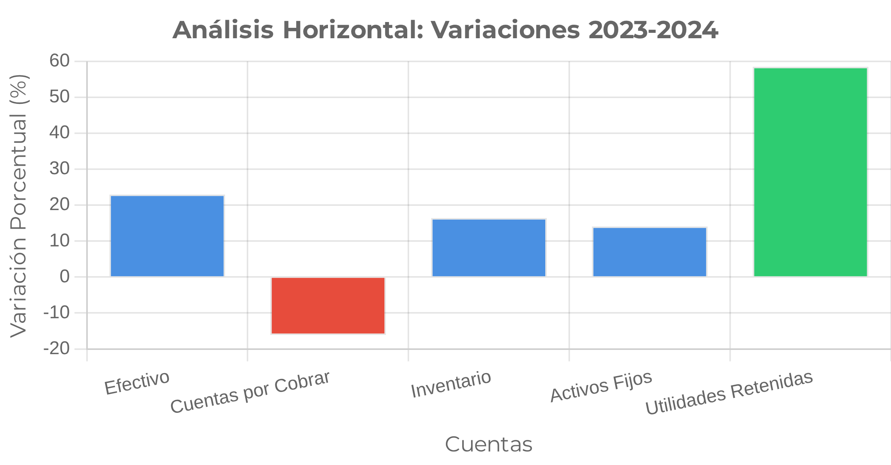
Ejemplo Práctico: Análisis Horizontal
Balance General Comparativo
Visualización de Cambios
Cuenta
2023 ($)
2024 ($)
Var. Abs.
Var. Rel.
Efectivo
150,000
185,000
35,000
23.33%
Cuentas por Cobrar
275,000
230,000
-45,000
-16.36%
Inventario
180,000
210,000
30,000
16.67%
Activos Fijos
420,000
480,000
60,000
14.29%
Total Activos
1,025,000
1,105,000
80,000
7.80%
Cuentas por Pagar
95,000
110,000
15,000
15.79%
Préstamos
320,000
290,000
-30,000
-9.38%
Utilidades Retenidas
160,000
255,000
95,000
59.38%
Interpretación
El efectivo aumentó un 23.33%, lo que indica una mejora en la liquidez.
Las cuentas por cobrar disminuyeron un 16.36% , lo que podria indicar
una mejora en las politicas de cobranza.
Las utilidades retenidas aumentaron significativamente 59.38%, lo que
indica que buena rentabilidad en el periodo.
El inventario aumentó un 16.67%,lo que podria indicar una acumulacion
de existencias o preparacion para mayor demanda.
10/12

Slide 11

Comparación: Análisis Vertical vs. Horizontal
Análisis Vertical
Análisis Vertical
Evalúa la estructura de los estados financieros en un solo periodo.
En el Balance General, cada cuenta se relaciona con el total de activos o con pasivo + patrimonio.
En el Estado de Resultados, cada cuenta se compara con las ventas netas.
Permite identificar el peso relativo de activos, pasivos, costos y gastos.
Muestra cómo se distribuyen los recursos y de dónde proviene el financiamiento
Análisis Horizontal
Estudia la evolución de las cuentas a lo largo del tiempo.
Se calcula la variación absoluta y porcentual entre periodos.
En el Activo, se revisan cambios en deudores, inventarios y activos fijos.
En el Pasivo, se observa el crecimiento del pasivo corriente y obligaciones laborales.
En el Estado de Resultados, se analizan tendencias en ventas, costos y gastos.
Permite detectar crecimientos desproporcionados, mejoras o riesgos financieros.
Diferencia clave
Vertical = estructura relativa (cómo está compuesto en un momento).
Horizontal = tendencia (cómo cambió en el tiempo).
Ambos se complementan: lo vertical muestra la foto, lo horizontal muestra la película.
11/12

Slide 12
Comparación: Análisis Vertical vs. Horizontal
VENTAJAS
LIMITACIONES
Facilitan la interpretacion financiera
No considera factores externos
Permiten identificar fortalezas y debilidades
Requieren informacion confiable
Ayuda en la toma de deciones
No sustituyen el juicio profesional
¿Cómo saben ustedes si una empresa va mejorando o empeorando con el tiempo?
Porque las ventas netas crecen de un periodo a otro.
Porque la utilidad neta aumenta y los márgenes de rentabilidad mejoran.
Porque los costos y gastos se mantienen controlados y no crecen más rápido que los ingresos.
Porque el patrimonio se incrementa, mostrando mayor solidez financiera.
Porque las deudas disminuyen en proporción al total de activos o ventas.
Porque la empresa mantiene liquidez suficiente para cumplir con sus obligaciones.
11/12

Slide 13





Conclusiones
Importancia del Análisis Financiero
El análisis financiero es una herramienta fundamental para evaluar la situación económica y financiera de una empresa, permitiendo tomar decisiones informadas y estratégicas.
La combinación de los análisis vertical y horizontal proporciona una visión completa del desempeño financiero, tanto en términos de estructura como de evolución temporal.
Recomendaciones para la Aplicación
Realizar análisis periódicos para monitorear la evolución financiera
Combinar ambos tipos de análisis para una visión integral
La interpretación adecuada de los resultados del análisis financiero es tan importante como el cálculo mismo, ya que permite transformar datos en información útil para la gestión empresarial.
Considerar factores externos que puedan afectar los resultados
Utilizar herramientas tecnológicas para facilitar el análisis
12/12

